Slide 1
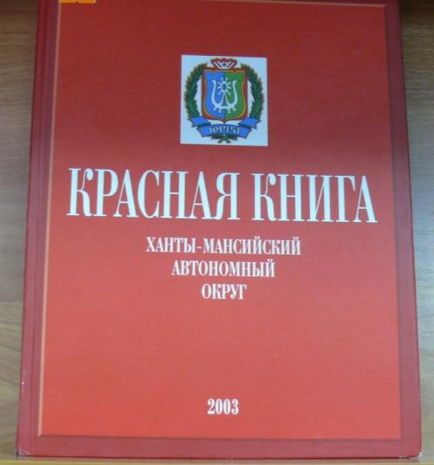
По страницам Красной книги

Slide 2
Проблема:
Охрана редких и исчезающих видов животных и растений.

Slide 3
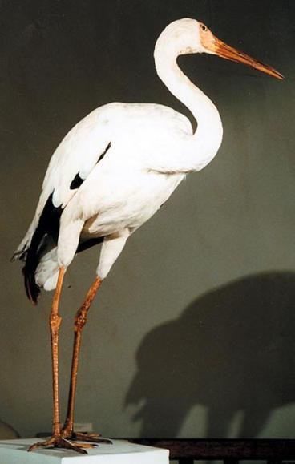
Цель : узнать о редких животных и растениях нашей местности

Slide 4
Задачи:
расширить и углубить знания об исчезающих видах животных и растениях, встречающихся в нашей местности
раскрыть основные причины сокращения численности этих видов и выяснить, какие меры необходимо предпринять для их охраны.

Slide 6
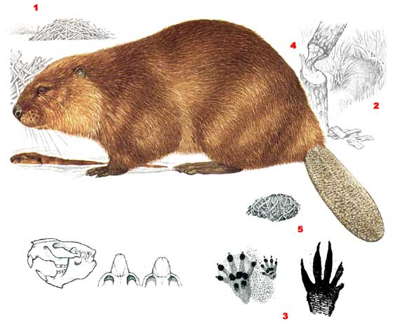
Западносибирский речной бобр

Slide 7

Стерх

Slide 8
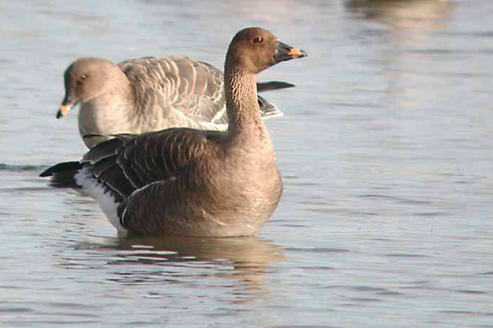
Гуменник

Slide 9
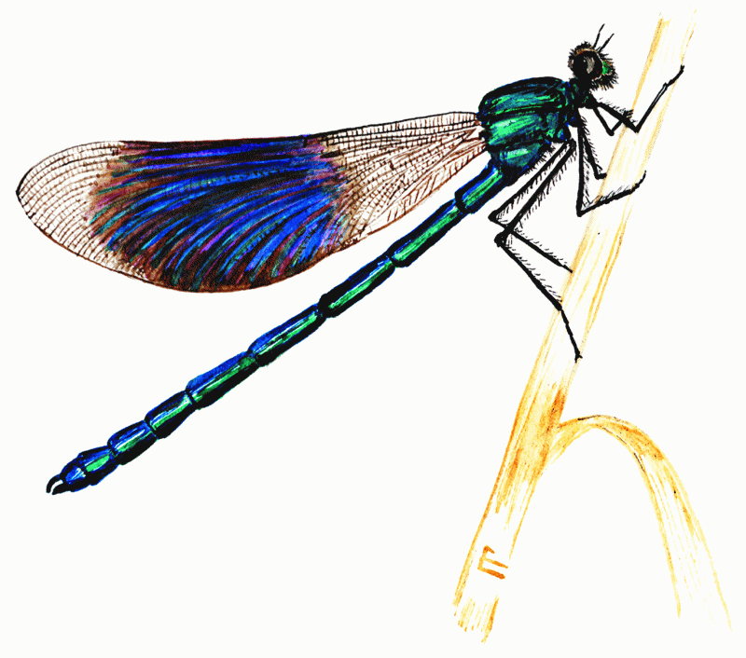
Красотка блестящая

Slide 10
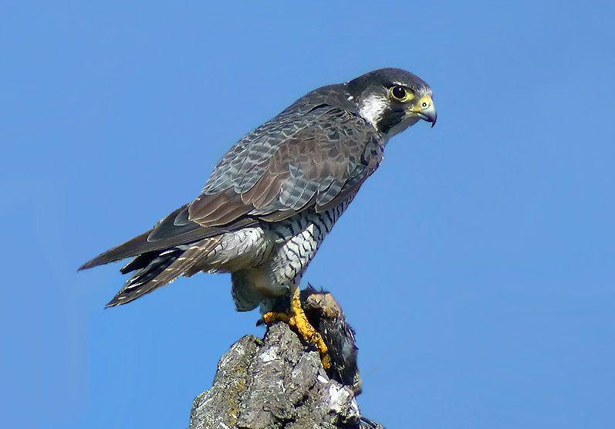
Сапсан

Slide 11
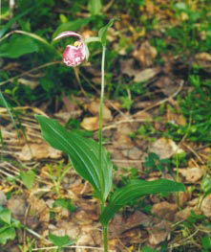
Башмачок капельный

Slide 12
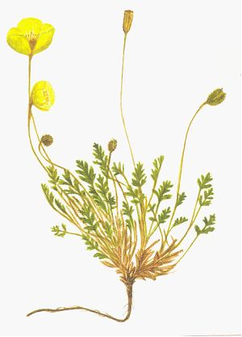
Мак югорский

Slide 13
Основные причины сокращения численности животного и растительного мира Югры, занесённые в Красную книгу.
Браконьерство
Освоение людьми обширных территорий автономного округа; загрязнение тысячи гектаров земли, водоёмов
Лесные пожары и вырубка лесов.
Осушение болот.
Строительство автомобильных дорог.

Slide 14
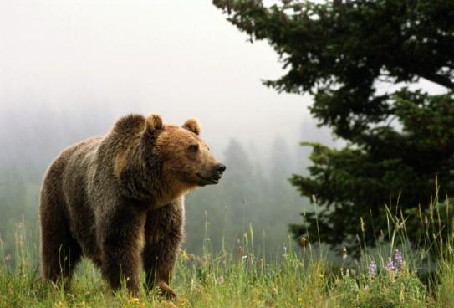
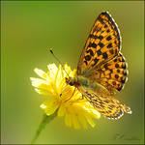
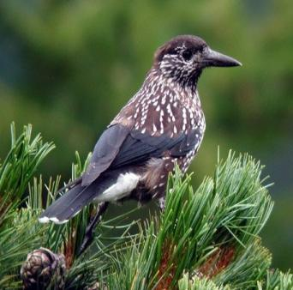
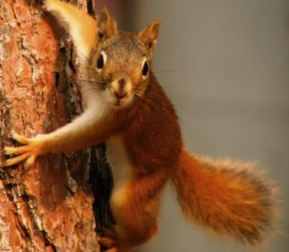
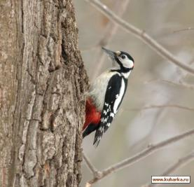
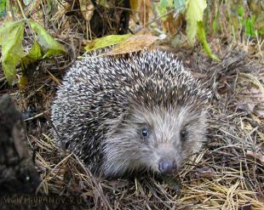
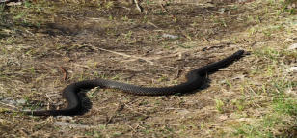

Slide 15
Правила друзей природы
- не разорять птичьи гнёзда;
- не рвать и бросать цветы;
- не ломать ветки деревьев, кустов;
- не ловить насекомых;
- не разводить костры в лесу;
- не брать лесных зверьков домой;
- не оставлять мусор в лесу и водоёмах

